Slide 1

Gyeongsang National University Hospital
R 프로그래밍 기초
경상국립대학교병원 통계 교육
서성효 Ph.D
의생명연구원

Slide 2
CONTENTS
Gyeongsang National University Hospital
01
분석 도구
자료 분석과 소프트웨어
자료 분석 과정
R과 R studio 설치, 설명
02
값과 자료형 그리고 변수
값과 자료형
변수
분석 방법의 종류

Slide 3

GYEONGSANG
National University Hospital
01
분석 도구

Slide 4

자료 분석과 소프트웨어
통계 분석 도구
수집된 자료를 분석할 때 필요한 도구는 컴퓨터와 이 컴퓨터에서 실행할 자료분석 소프트웨어(software)이다.
이전에는 엑셀(Excel)과 같은 스프레드시트(spreadsheet)를 이용하여 자료를 분석했다.
장기적으로 보면 통계 분석 또는 자료 분석 전용 소프트웨어를 익히는 것이 바람직하다.
자료 분석 시 반복적인 작업이 많기 때문에 분석 도구를 사용할 필요성이 있다.
상용 소프트웨어 | 공개 소프트웨어
SAS, SPSS, MINITAB, S-plus, STATA etc. | Python(파이썬), R, GNU Octave etc.

Slide 5
자료 분석 과정
자료 분석 과정
연구 주제에 맞추어 문제를 정의하고 문제를 해결하기 위한 자료와 방법을 정의한 후 이루어 지는 자료 분석 과정이다.
자료를 분석하는 과정을 100이라고 하면, 전처리 과정이 70~80을 차지하고 시간과 노력이 가장 많이 들어간다.
※ 자료분석에 한하여 고려되며, 예측 모형(기계학습, AI) 개발에서는 모형을 개발하는 단계가 추가되어 100 + α 가 된다.
앞서 분석 도구의 필요성에 대해서 언급 한 바와 같이 분석 도구를 활용하면 반복 작업을 효율적 수행할 수 있다.
수집
전처리
분석
시각화 및 해석
필요한 자료 정의
데이터 탐색
변수 간의 관계
결과의 표현과 해석
데이터 명세서(코드북)
이상값 확인
분포 확인
조작적 정의
연관과 인과 관계
통계적 의미
스토리텔링
인포그래픽

Slide 6
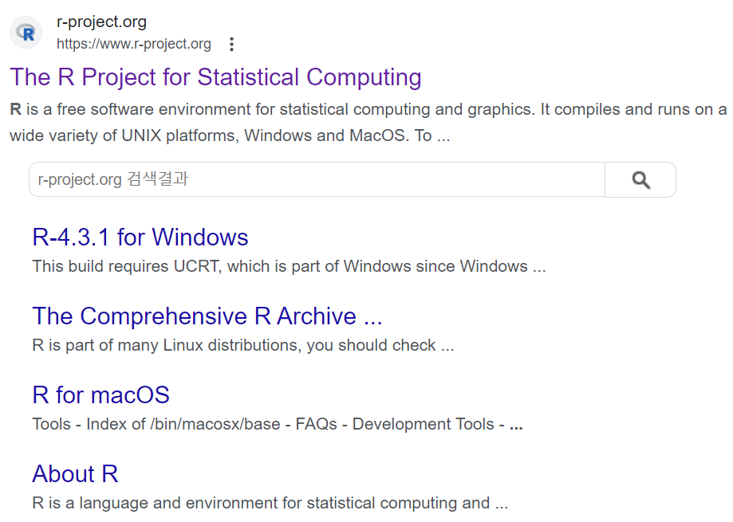
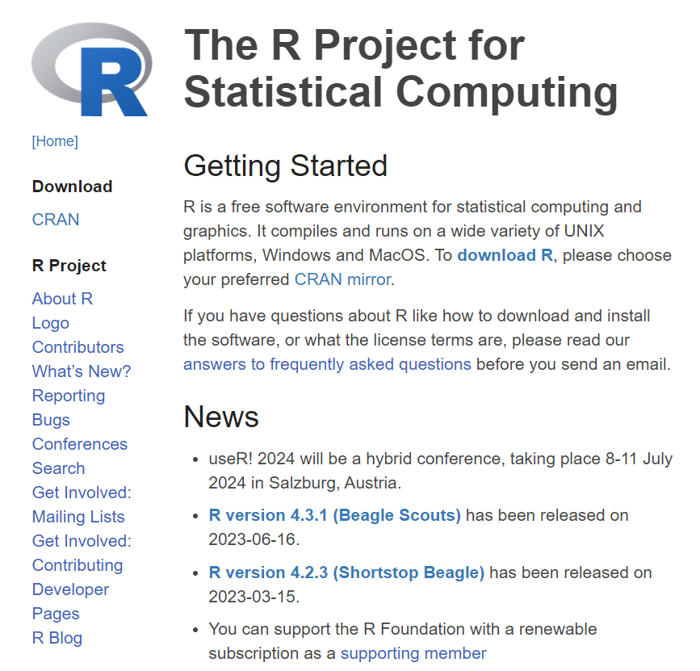
R project와 R studio 설치
R 설치
https://www.r-project.org/

Slide 7
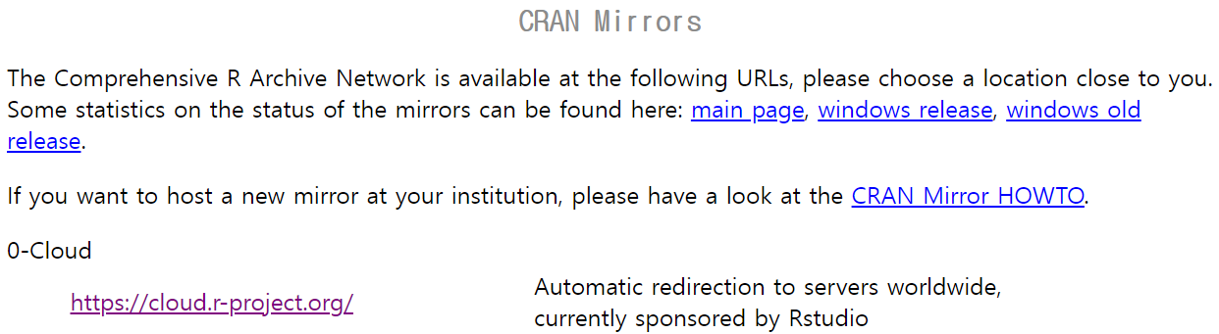
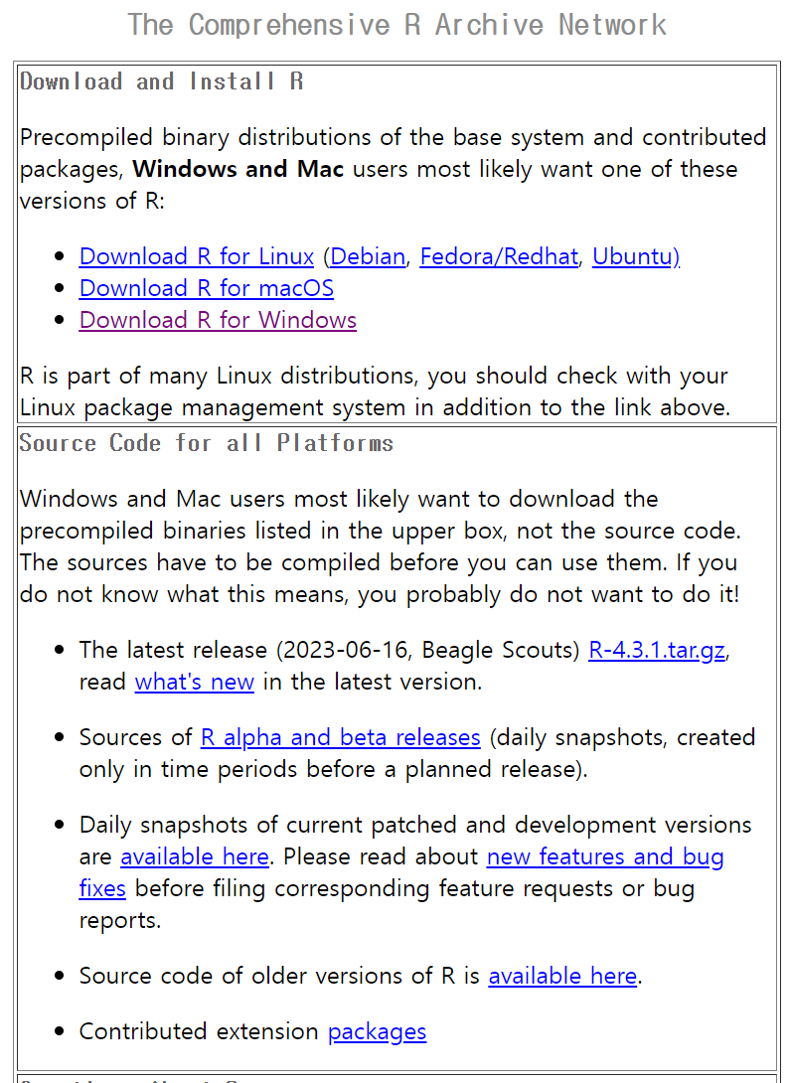
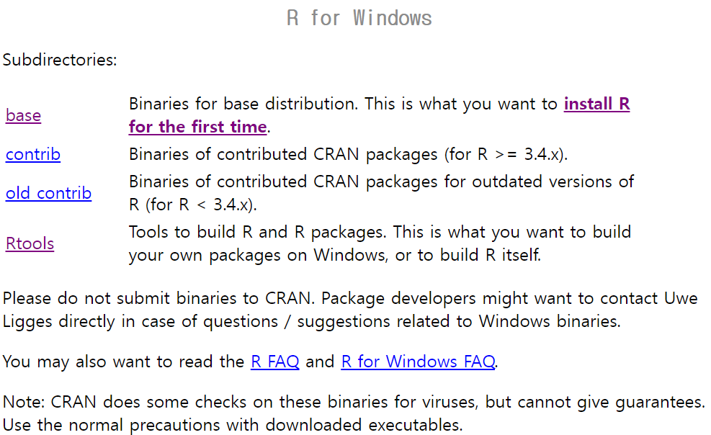
R project와 R studio 설치
R 설치
1
2
3
4

Slide 8
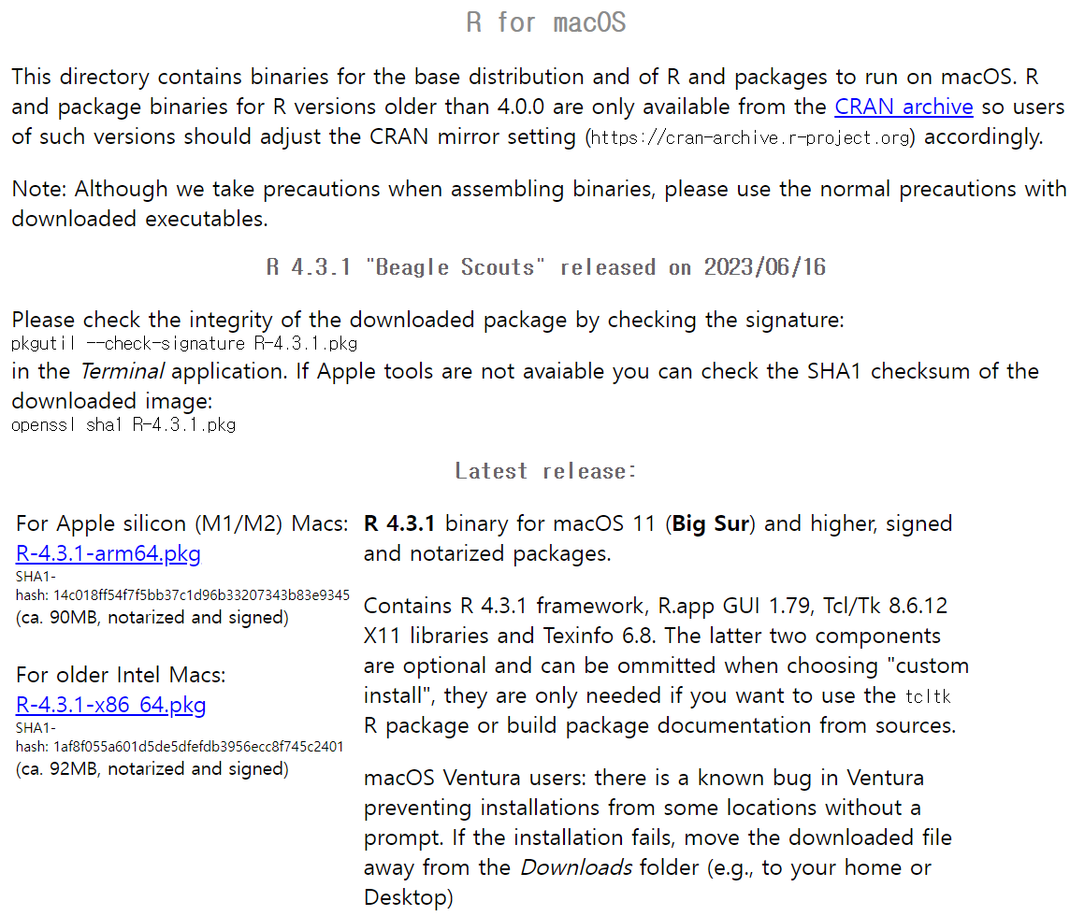
R project와 R studio 설치
R 설치
mac os의 경우 Rtools를 설치하지 않는다.

Slide 9
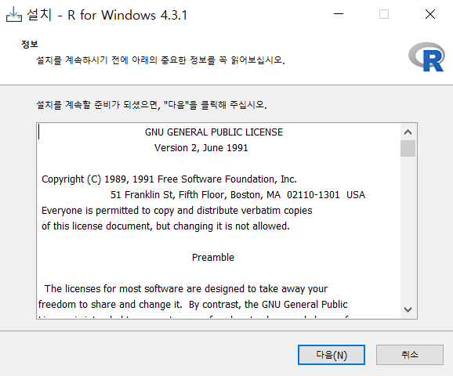
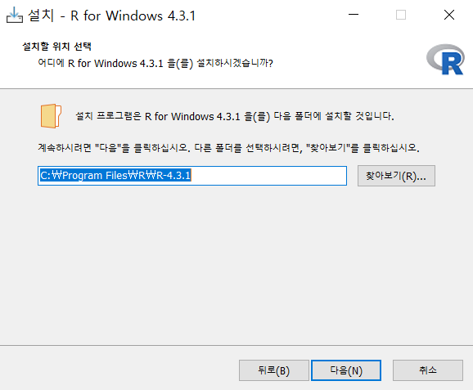
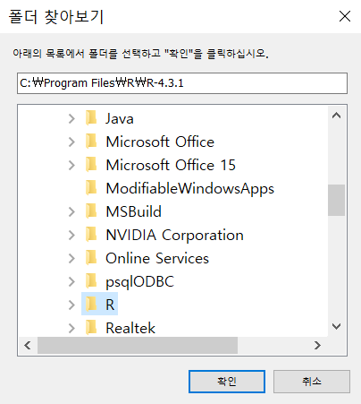
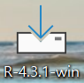
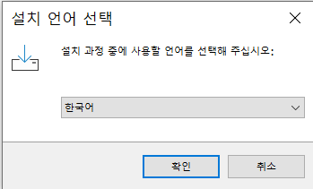
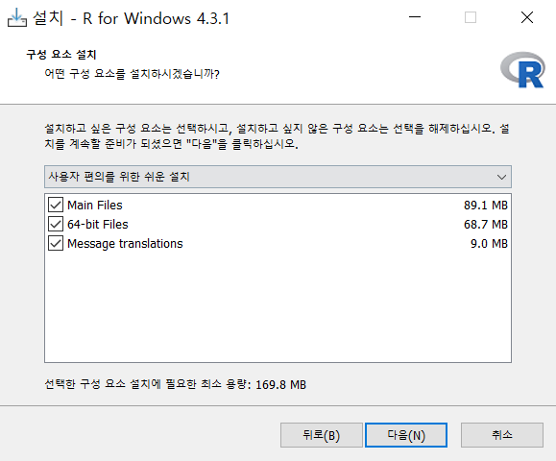
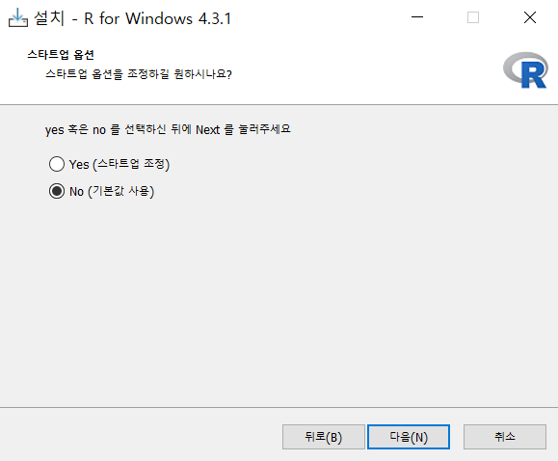
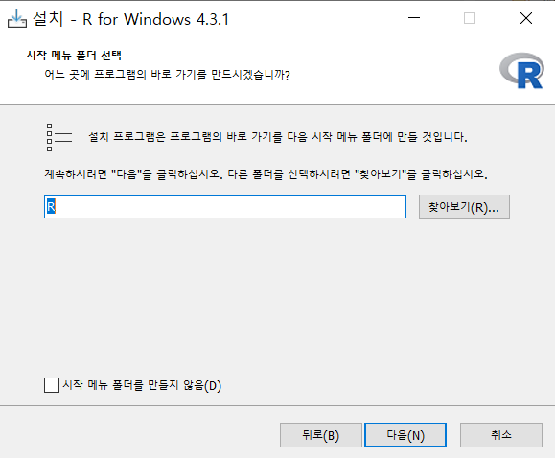
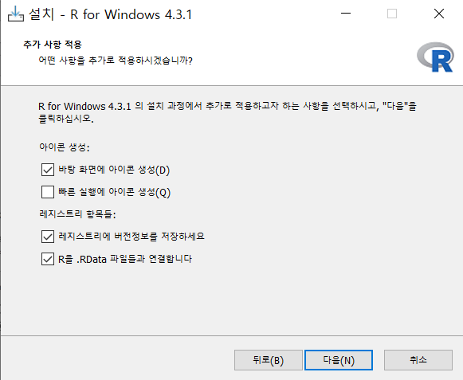
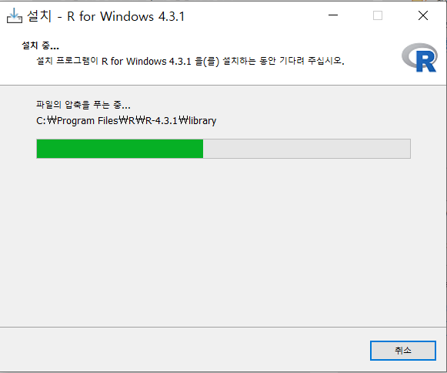
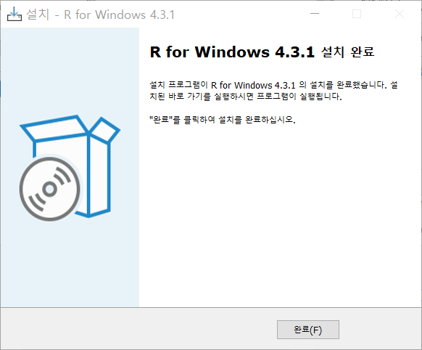

R project와 R studio 설치
R 설치

Slide 10
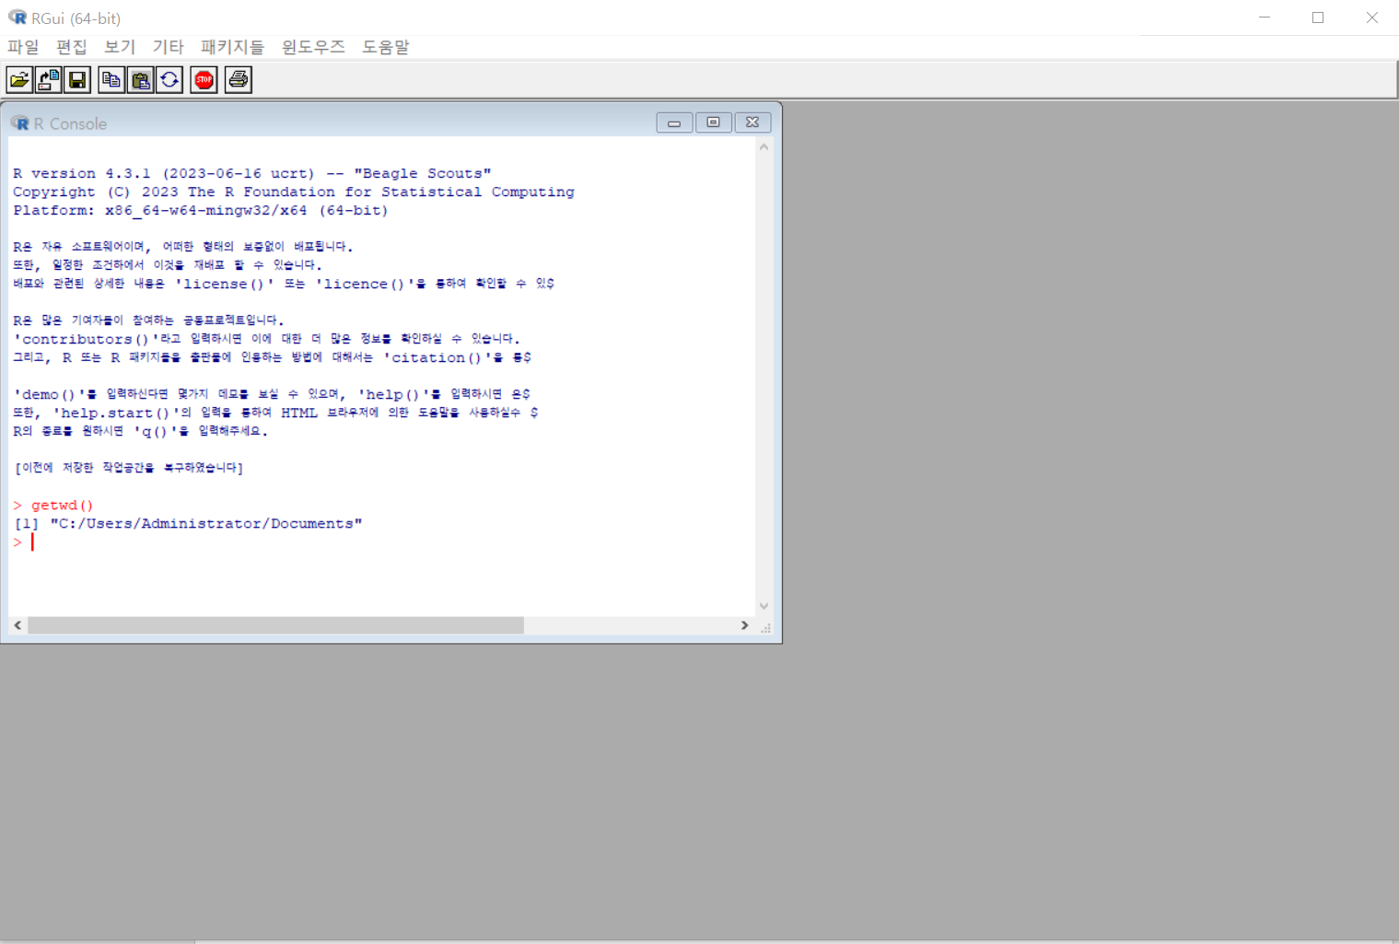
R project와 R studio 설치
R 화면
R 터미널 형태를 이용해서 사용
2011년 이후 R studio가 개발 보급되어 이용되면서 이용하지 않게 됨

Slide 11
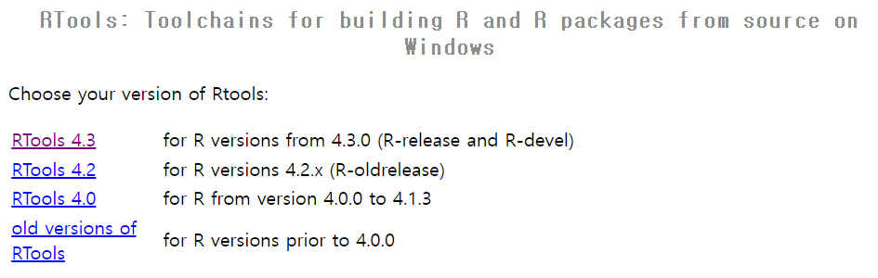
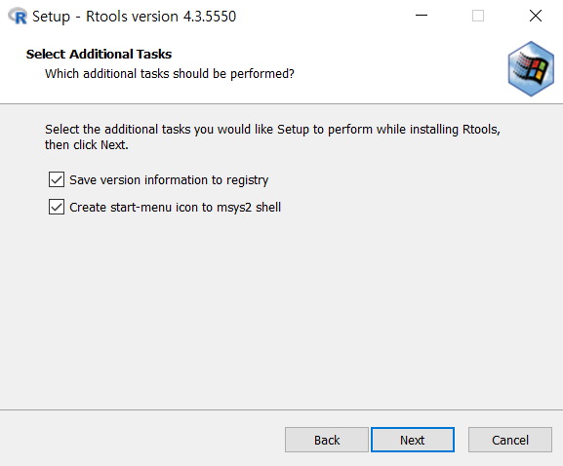
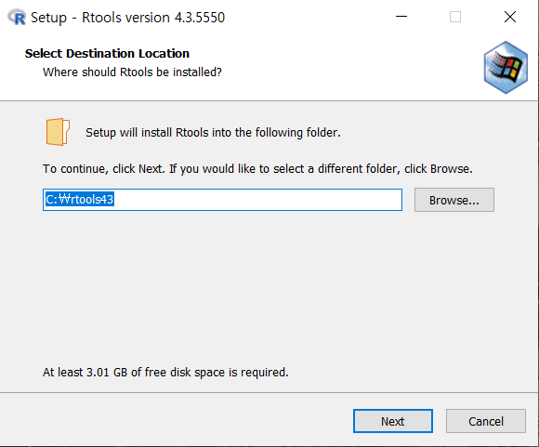
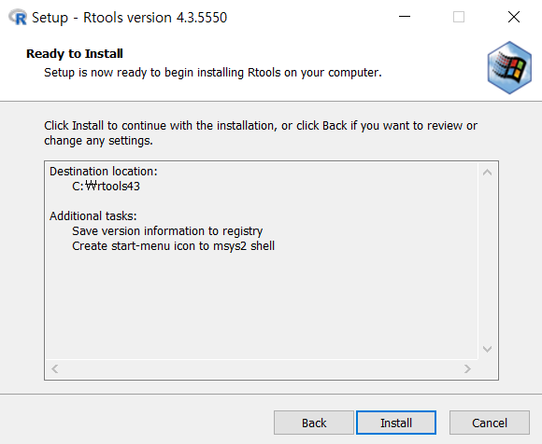
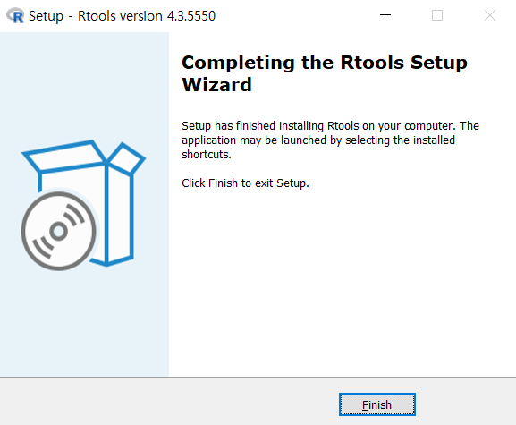
R project와 R studio 설치
R tools
R version에 맞는 Rtools를 다운받은 후 설치
윈도우에서 R 패키지를 유지 관리하기 위한 tool

Slide 12
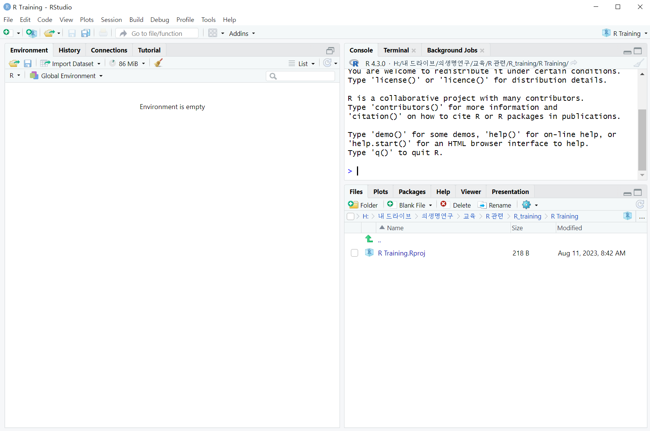





R project와 R studio 설치
R studio
R을 위한 오픈 소스 통합 개발 환경(IDE)이다.
R studio 외에도 다른 IDE를 이용해서 R을 이용할 수 있지만...
IDE란 코딩, 디버그, 컴파일, 배포 등 프로그램 개발에 관련된 모든 작업을 하나의 프로그램 안에서 처리하는 환경을 제공하는 소프트웨어

Slide 13
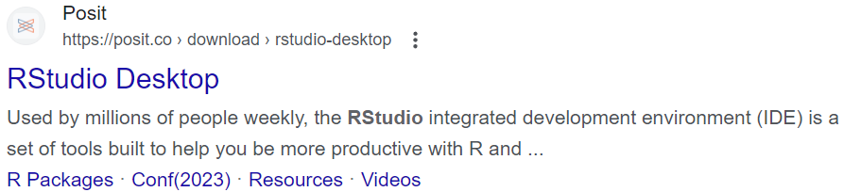

R project와 R studio 설치
R studio
R studio의 공식 사이트는 2022년 변경되었다.
R studio에서 Posit으로 변경됨

Slide 14

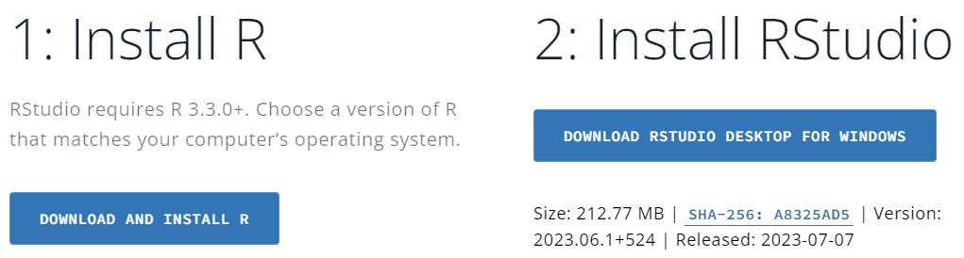
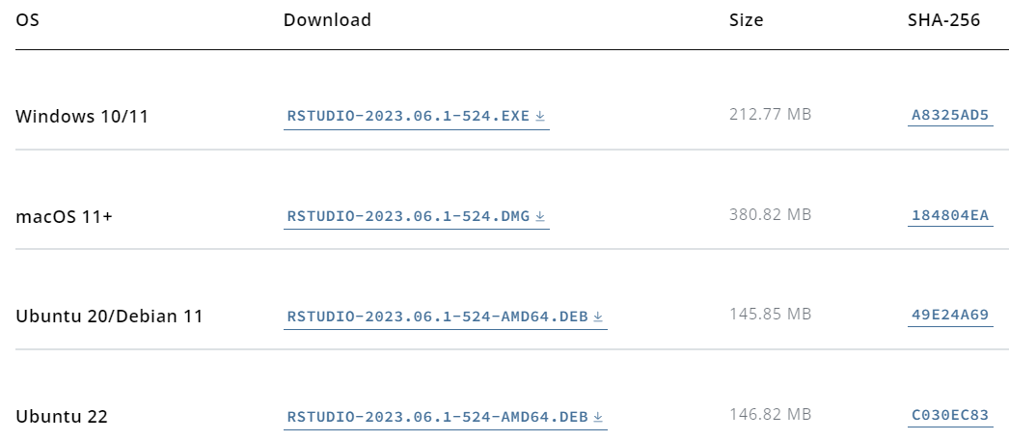
R project와 R studio 설치
R studio
공식 홈페이지를 통해서 R과 Rstudio를 받을 수 있으며
OS에 맞게 받아서 설치

Slide 15
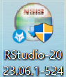
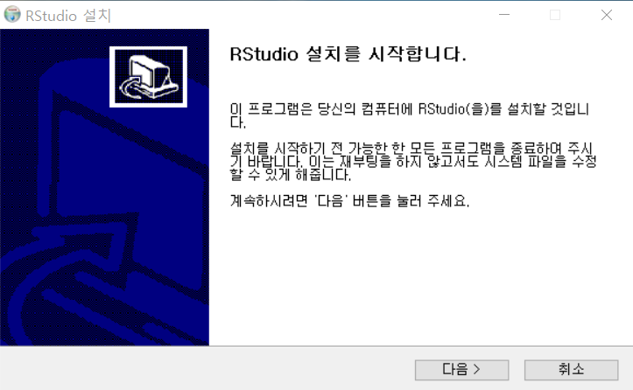
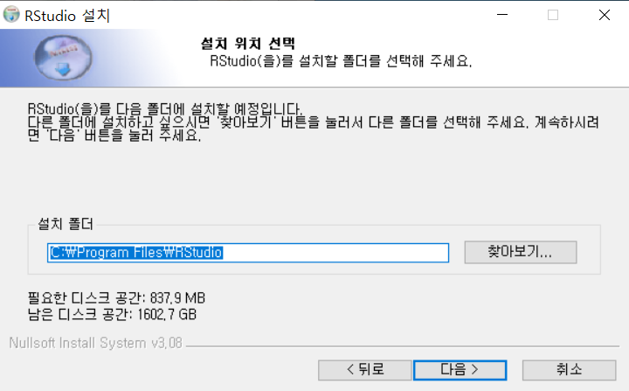
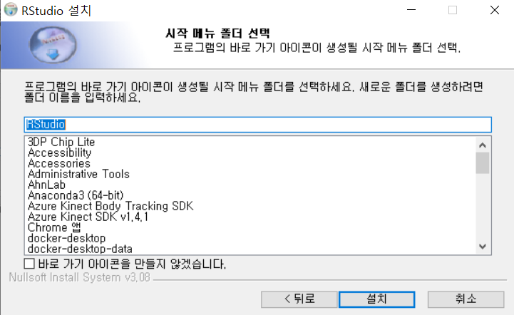
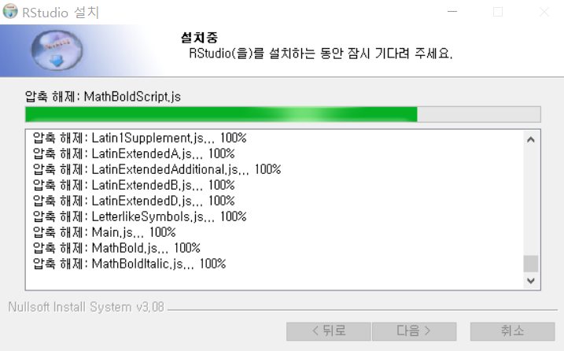
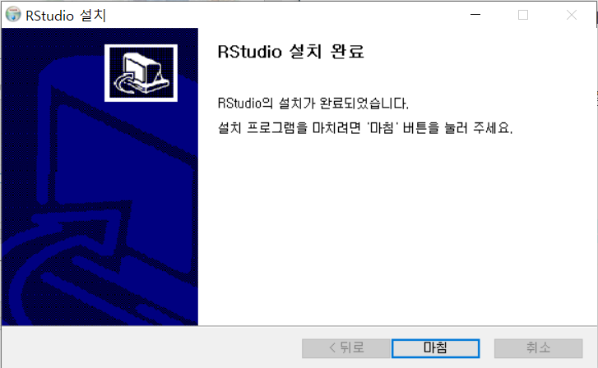

R project와 R studio 설치
R studio

Slide 16
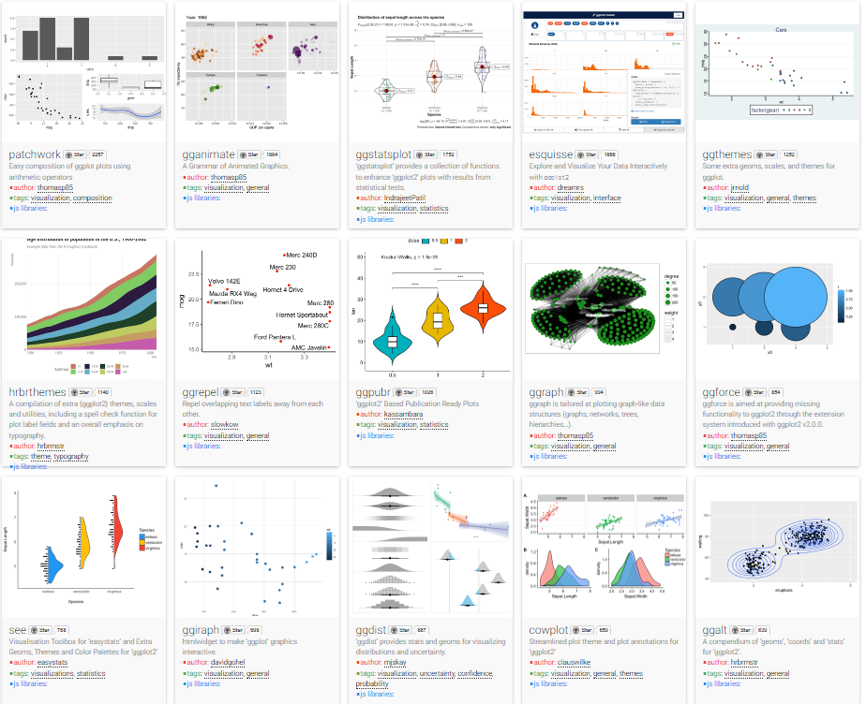
R의 장〮단점
장점
단점
다양한 패키지
커뮤니티 활성화
패키지 활용을 통해 다양한 시각화 표현
너무 많은 패키지
딥러닝, AI에서 상대적으로 약함
웹, 어플리케이션 개발에 한계
기술적 문제 해결이 어려움
결과의 신뢰성(?)
https://ggplot2.tidyverse.org/index.html
https://exts.ggplot2.tidyverse.org/gallery/
https://community.rstudio.com/

Slide 17
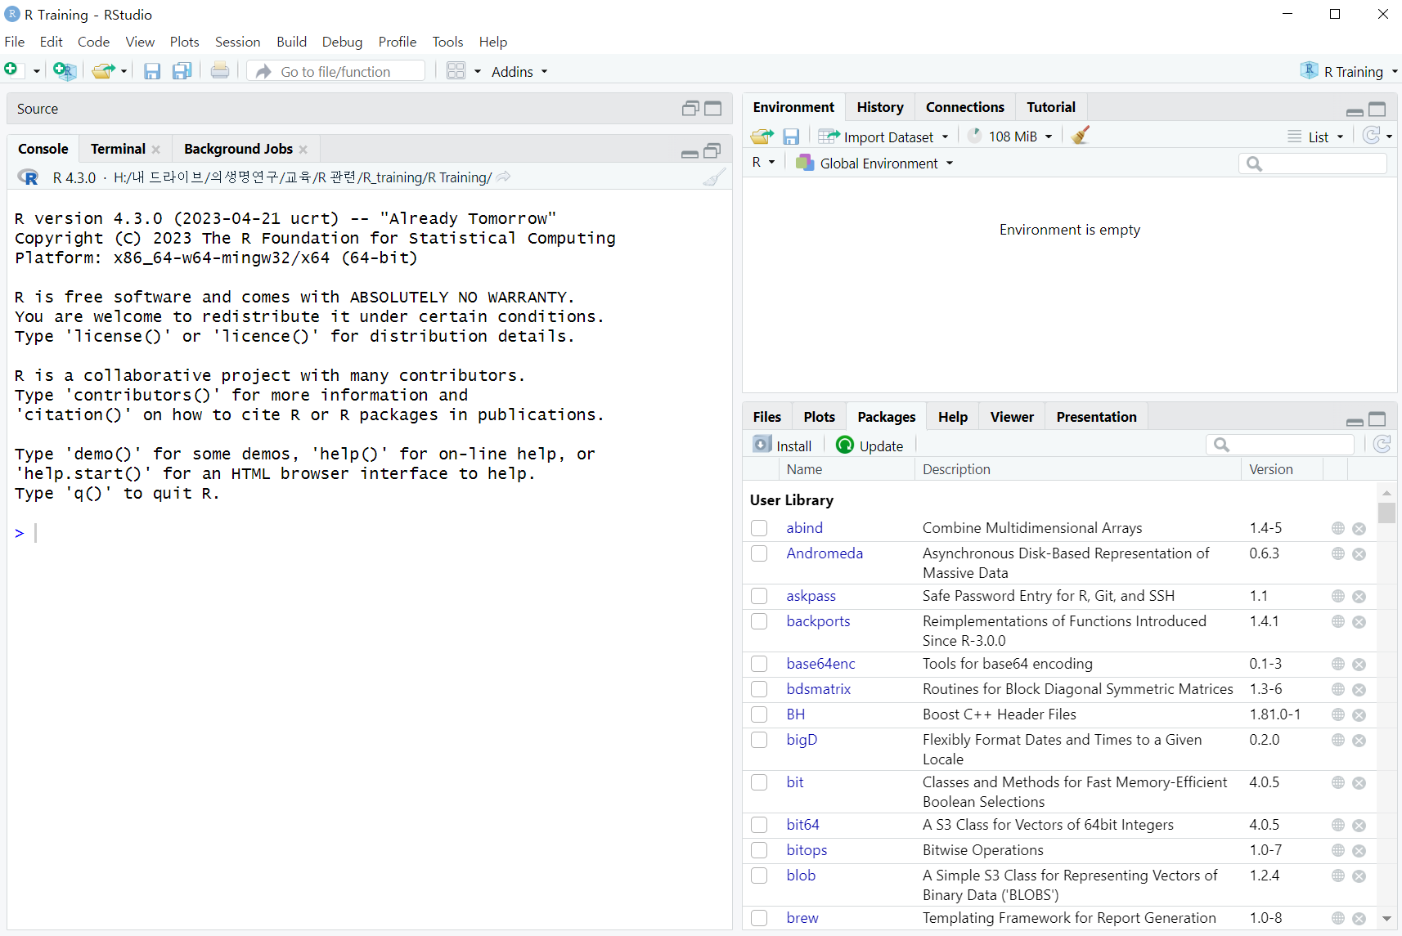
화면 인터페이스
화면 인터페이스

Slide 18
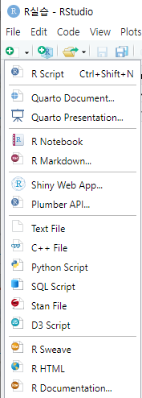
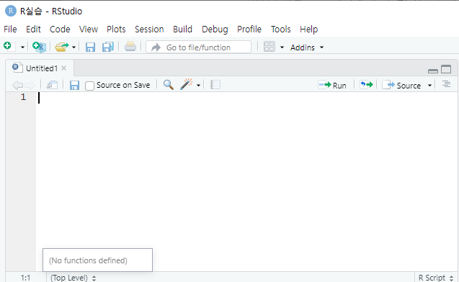
화면 인터페이스
화면 인터페이스(코드 편집기)

Slide 19
화면 인터페이스
인터페이스(콘솔)
Console
사용자의 명령문을 입력 받아 결과물을 출력
“>” 를 프롬프트(prompt)라고 함
Terminal
윈도우에서 명령프롬프트를 터미널 또는 쉘(shell)이라고 한다.

Slide 20
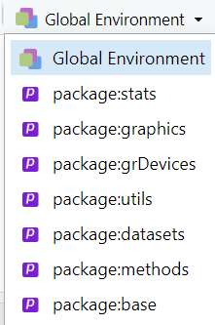
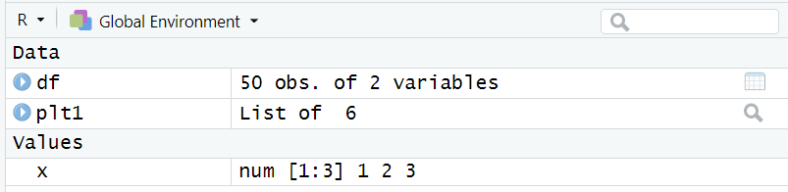
화면 인터페이스
인터페이스(환경 )
Global environment는 객체(object)의 목록을 저장할 수 있는 작업공간 역할이다.
값(values), 변수, 데이터, 그래프 등
Global Environment에 할당된 현재의 객체 목록을 R에서는 '.RData' 라는 확장자로 저장

Slide 21
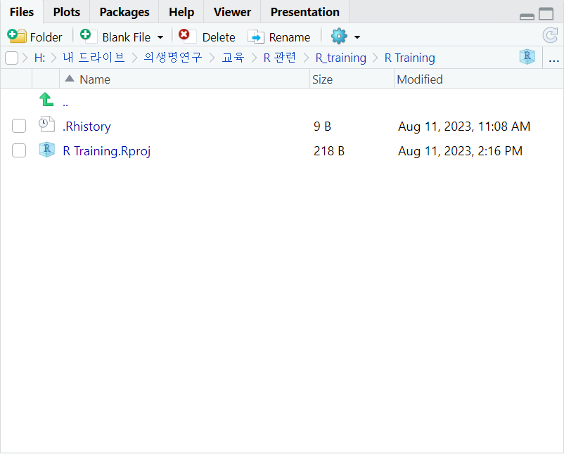
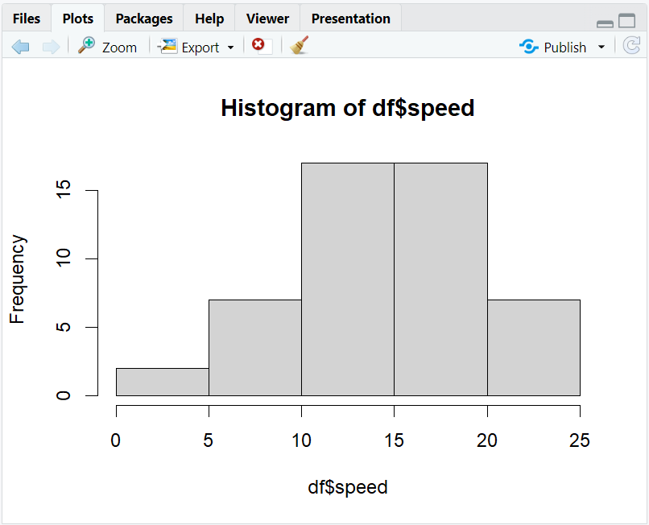
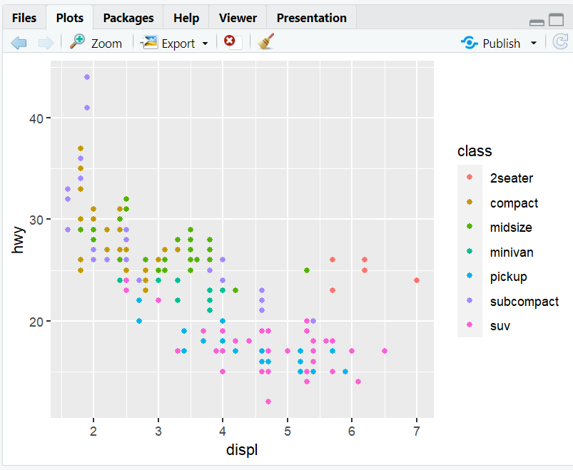
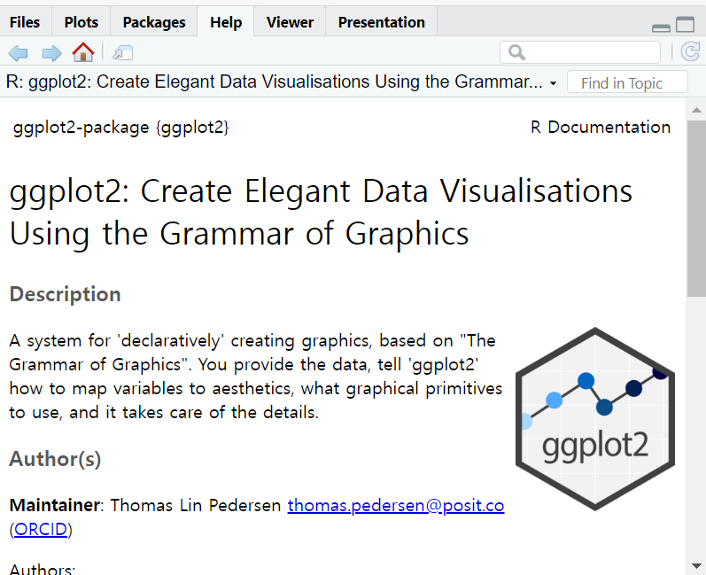
화면 인터페이스
인터페이스(파일 탐색기, 결과 등)
사용자 패키지 목록
작업 디렉토리(폴더)의 파일 목록
결과창
뷰어

Slide 22
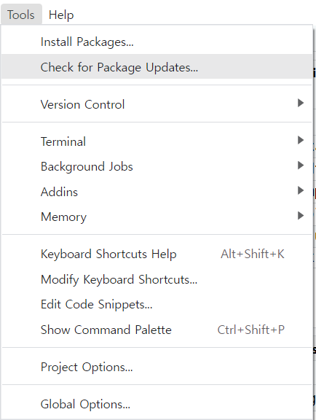
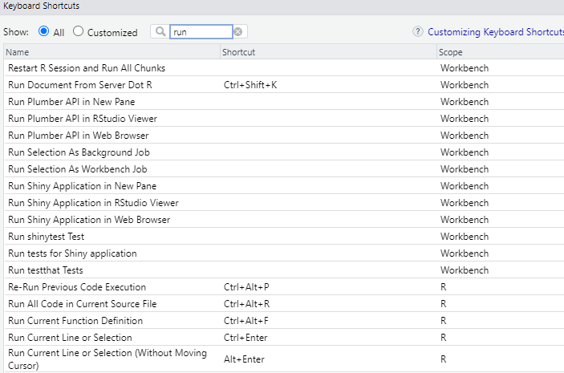
환경 설정
유용한 환경 설정
단축키를 변경하고 할 경우 keyboard shortcuts를 실행한다.

Slide 23
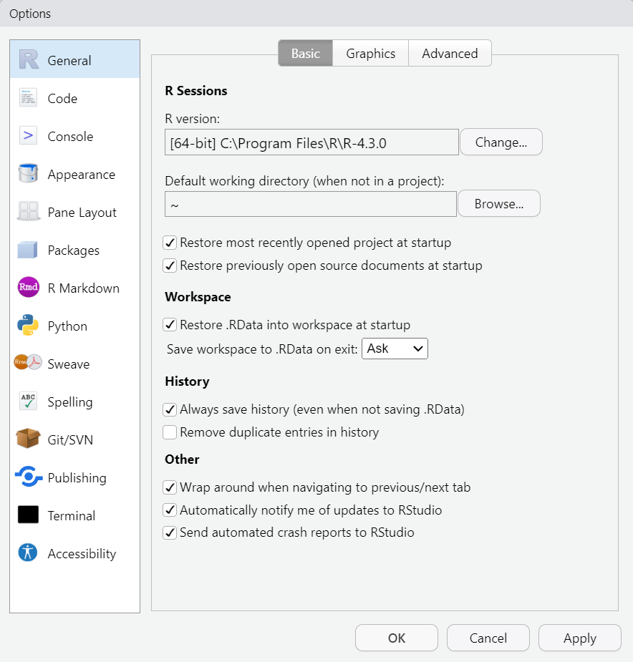
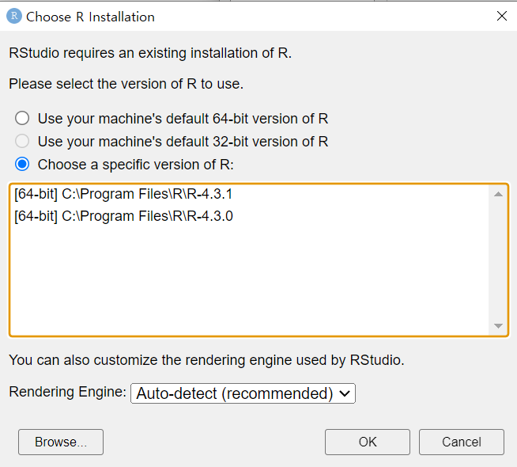
R의 활용
유용한 환경 설정
환경 설정을 위해서 Tools 탭에서 Global Options를 실행한다.
여러 개의 R 버전을 이용하는 경우에 R version 을 수정한다.

Slide 24
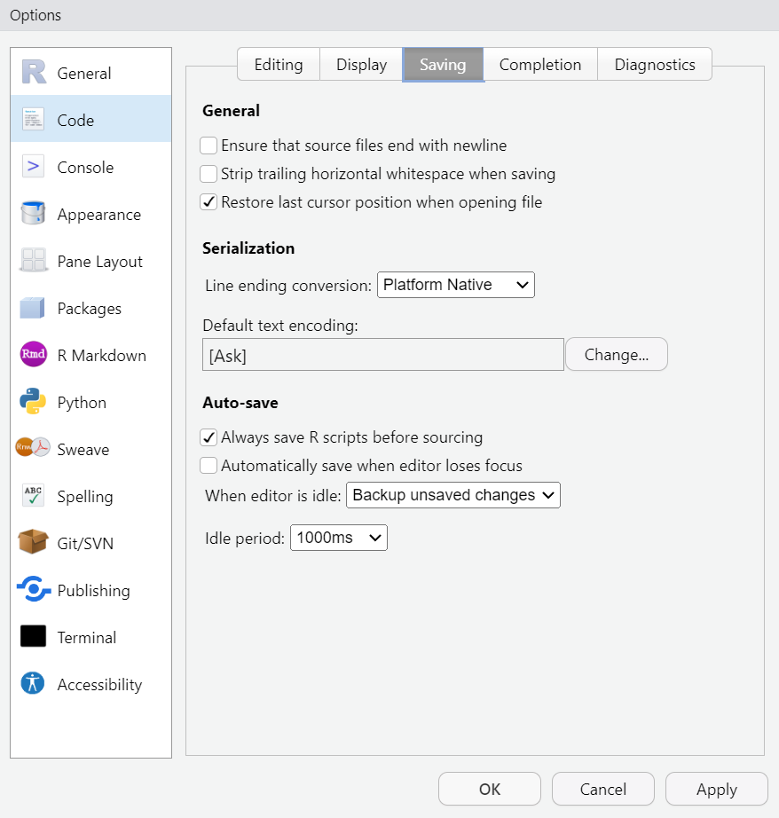
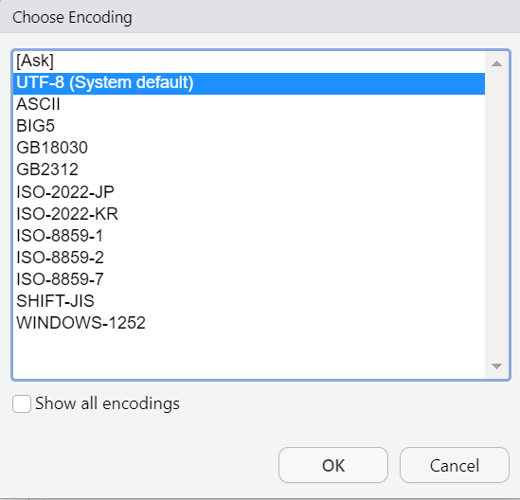
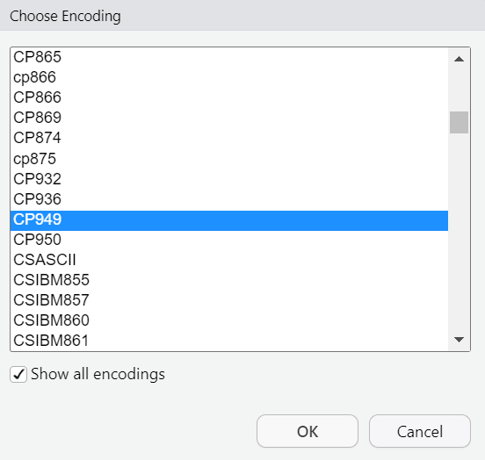


R의 활용
유용한 환경 설정
코드에 한글 설정 관련
스크립트(코드) 파일에 한글이 깨지는 경우에는 제공 받은 코드의 encoding 을 확인해야 함
file tab > Reopen with Encoding으로 변경

Slide 25


R의 활용
유용한 환경 설정
글꼴 관련(크기, 색상 등) 창 배열 변경

Slide 26







작업 환경 만들기
Project directory
분석 결과를 저장하고 외부 파일을 불러올 때 사용하는 기본 폴더
이전 작업을 기록하고 보관하기 때문에 프로젝트별로 관리를 지향
새로운 디렉토리를 만들어서 사용하거나 기존 디렉토리를 사용할 경우

Slide 27


작업 환경 만들기
Project directory
현재 작업 경로 확인
설정에서 workspace 옵션 확인
Terminal 창 클릭
getwd() 입력 후 실행
getwd() 입력 후 엔터키

Slide 28
GYEONGSANG
National University Hospital
02
값과 자료형, 변수

Slide 29
값과 자료형
값과 자료형
대부분의 프로그래밍 언어가 기본적으로 이해하고 처리할 수 있는 값은 정수(integer, int), 실수(float, double), 문자열(string, str, character), 논리값(boolean, bool, logical) 4 종류이다.
프로그래밍에서는 값의 종류를 자료형, 데이터 타입(data type) 또는 간단히 타입(type)이라고 한다.
R에서 6가지 기본 자료형을 제공
numeric – 3.14, 3
integer – 3L
character – “Hello”, ‘Hello’
logical – TRUE, FALSE
complex – 1+2i
raw – 1x0, 2x0, 6c : 바이트 형식
기본 자료형 외에 프로그래밍 언어에 내장(built-in)되어 있거나 표준 라이브러리(standard library)로 배포되어 있다.

Slide 30
변수
변수
프로그램에서 변수는 “하나 이상의 값을 저장할 수 있는 공간”을 의미한다.
자료 분석을 위해서는 자료나 값을 보관(저장)해서 반복해서 사용한다.
변수의 값들을 보관할 상자나 통과 같은 것이 필요하다.
R에서 이를 위해 벡터(vector)라는 기본적인 객체(object)를 제공한다.
객체란 변수, 자료 구조, 함수, 메서드, 식별자에 의해 참조된 메모리 상의 값 등을 의미
R 벡터의 인덱스는 0이 아닌 1에서 시작한다.
객체를 식별하기 위해 이름을 붙여야 하는데 변수의 값을 저장할 벡터 객체에는 해당 변수의 이름을 부여하는 것이다.
성별을 남자는 M, 여자는 F라고 측정해서 gender 라는 변수에 ‘M’과 ‘F’로 기록하여 저장한다.
Vectors
Index
1 | 2 | 3 | 4 | 5 | 6 | 7 | 8 | 9 | 10
10 | 20 | 30 | 40 | 50 | 60 | 70 | 80 | 90 | 100
Values

Slide 31
변수
변수 규칙
변수의 이름은 해당 변수에 저장된 값의 의미를 나타내는 이름을 붙이는 것이 바람직하며, x, y, z, x1, x2, .. 같은 이름은 의미를 전달해주지 않으므로 피해야 한다.
변수에 의미 있는 이름을 붙여야 한다는 것 외에도 이름을 붙일 때 지켜야 하는 규칙이 있다. (변수 뿐만 아니라 함수, 클래스 등에도 이름을 붙여야 한다.)
변수의 이름은 영문자 소문자와 대문자, 밑줄, 숫자로만 지어야 한다. (한글로 이름을 붙이는 것도 가능하지만 그렇게 하지 않는 것이 바람직하다.)
이름의 첫 글자는 숫자일 수 없다.
첫 번째 규칙은 소문자와 대문자를 서로 다른 문자로 취급한다는 내용도 포함하고 있다.
대소문자를 구별한다는 것은 변수 이름에만 적용되는 것이 아니라 프로그램 전반에 적용되는 규칙이다. 이처럼 대문자와 소문자를 구별하는 것을 case-sensitive하다고 한다. 그러니까 R과 파이썬은 case-sensitive한 프로그래밍 언어이다. 반면에 윈도우즈 운영체제의 명령 프롬프트는 case-insensitive하다.

Slide 32
자료형과 변수의 척도
변수의 종류
변수의 분류
변수가 가질 수 있는 값의 개수로 분류
분류 | 척도(scale) | 연산 | 예
질적 변수 (Qualitative variable) 범주형 변수 (Categorical variable) | 명목 (Nominal) | 비가산 = | 성별, 색상
 | 순서 (Ordinal) | 비가산 =>< | 순위, 대학교 성적(A,B..)
양적 변수 (Quantitative variable) | 구간 (Interval) | 가산 +- | 온도, 정수
 | 비 (Ratio) | 사칙연산 +-×÷ | 몸무게, 자연수
분류 | 설명 | 예
이산 변수 (Discrete variable) | 변수가 가질 수 있는 값이 유한하거나 셀 수 있을 만큼 무한한 변수 | 남자 수, 종양 수
연속 변수 (Continuous variable) | 변수가 가질 수 있는 값을 모두 모으면 어떤 구간이 되어 그 값의 개수가 셀 수 없을 만큼 무한히 많은 변수 | 몸무게

Slide 33
분석 방법
분석 방법의 결정
Goal | Type of Data
 | Measurement (from Gaussian Population) | Rank, Score, or Measurement (from Non- Gaussian Population) | Binomial (Two Possible Outcomes) | Survival Time
Describe one group | Mean, SD | Median, inter quartile range | Proportion | Kaplan Meier survival curve
Compare one group to a hypothetical value | One-sample t test | Wilcoxon test | hi-square or Binomial test
Compare two unpaired group | Independent t test (Unpaired t test) | Mann-Whitney U test | Fisher's test (chi-square for large samples) | Log-rank test or Mantel-Haenszel
Compare two paired groups | Paired t test | Wilcoxon test | McNemar's test | Conditional proportional hazards regression
Compare three or more unmatched group | One-way ANOVA | Kruskal-Wallis test | Chi-square test | Cox proportional hazard regression
Compare three or more matched groups | Repeated-measures ANOVA | Friedman test | Cochrane Q | Conditional proportional hazards Regression
Quantify association between two variables | Pearson correlation | Spearman correlation | Contingency coefficients
Predict value from another measured variable | Simple linear regression or Nonlinear regression | Nonparametric regression | Simple logistic regression | Cox proportional hazard regression
Predict value from several measured or binomial Variables | Multiple linear regression or Multiple nonlinear Regression |  | Multiple logistic regression | Cox proportional hazard regression

Slide 34

분석 방법

Slide 35

감사합니다
Gyeongsang National University Hospital

